Slide 1

UNIVERSIDAD TÉCNICA PARTICULAR DE LOJA
UNIVERSIDAD TÉCNICA PARTICULAR DE LOJA
Lady Lilibeth Puchaicela Calva

Slide 2


BASE DE DATOS
BASE DE DATOS
PROYECTO
INTEGRADOR
PROYECTO
INTEGRADOR

Slide 3
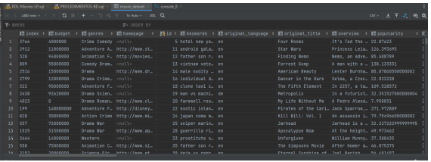

Slide 4
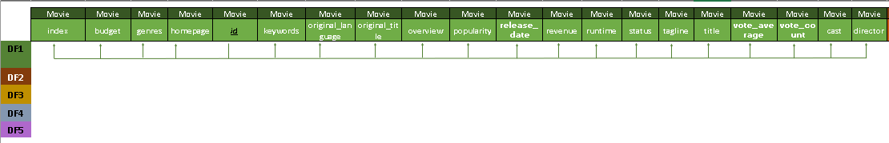
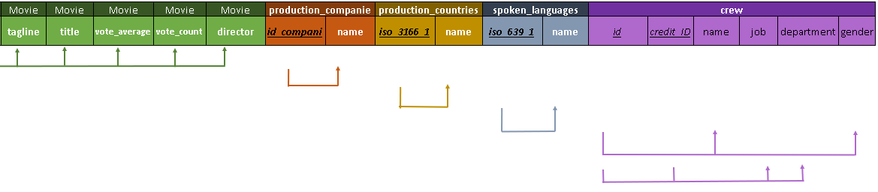
Dependencia funcional
Determinar Clave Primaria
Identificar dependencia funcional de los atributos

Slide 5
Como se observa en el grafico expuesto, se muestran todas las dependencias funcionales de la tabla general con todos los campos, seguidamente se describe de una forma mas detallada cada dependencia funcional.
IdMovie → {keyword, index, homepage, genres, budgets, original_languaje, original_title, overview, popularity, director, vote_count, vote_average, tagline, status, cast}
Production_companies
Id_company → name = Production_company
Production_countries
Iso_639_1 → name = production_country
Spoken_languages
Iso_3166_1 → name = spoken_languages
CREW
Credit_id → job, department
Id_Crew → name, gender
Id, Credit_Id → Name, Gender, Job, Department

Slide 6
NORMALIZACIÓN
Clave primaria
Multivaluados:
Genres, keywords, y cast.
Multivaluados y compuestos: (tienen varios datos y son JSON)
Production_companies
Production_countries
Spoken_languages
crew.

Slide 7







PRIMERA FORMA NORMAL

Slide 8










SEGUNDA FORMA NORMAL

Slide 9


TERCERA FORMA NORMAL

Slide 10
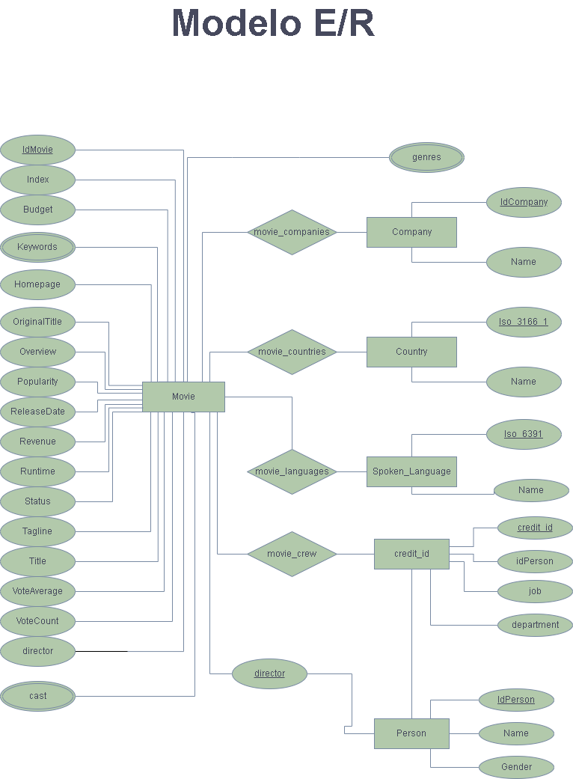

Slide 11
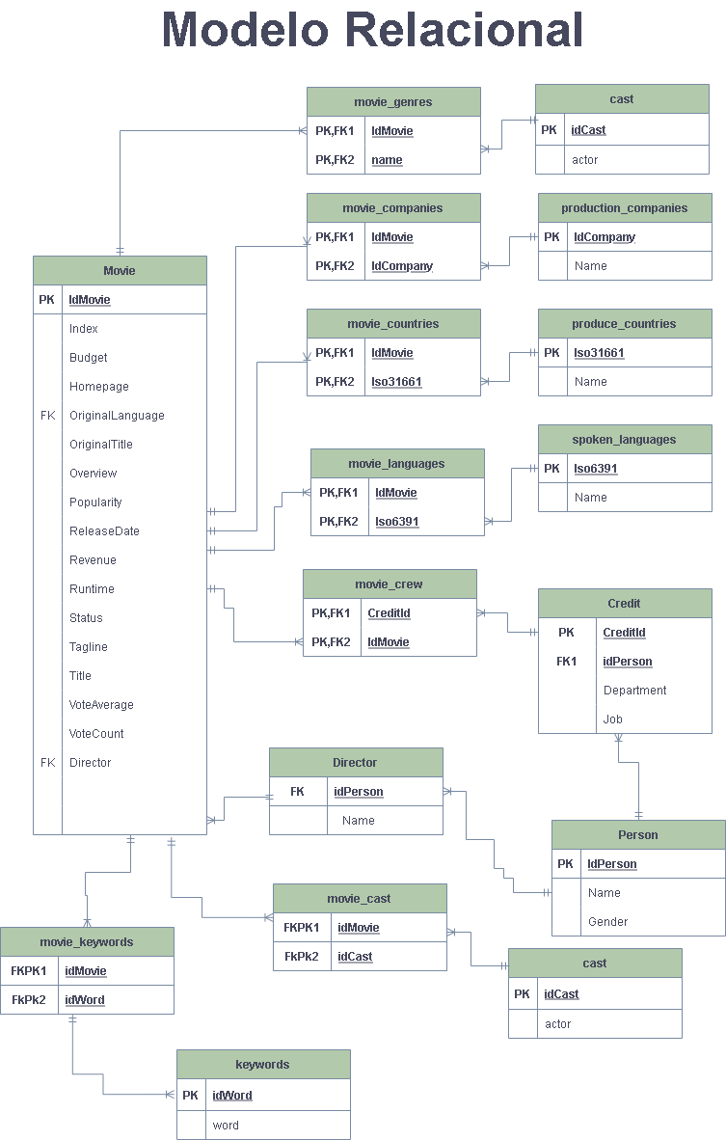

Slide 12
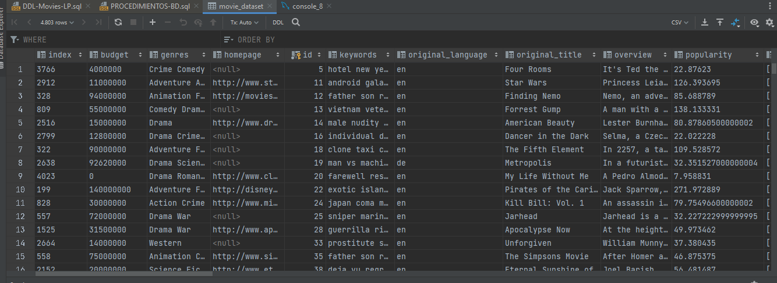
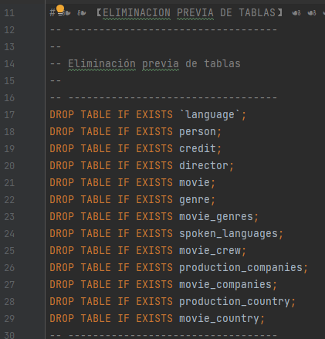

Importación de CSV
Eliminación previa
Creación Database

Slide 13
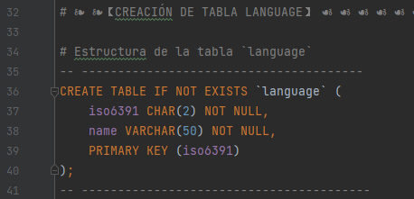
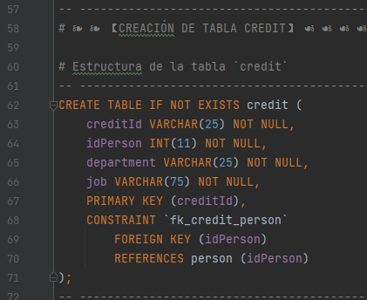
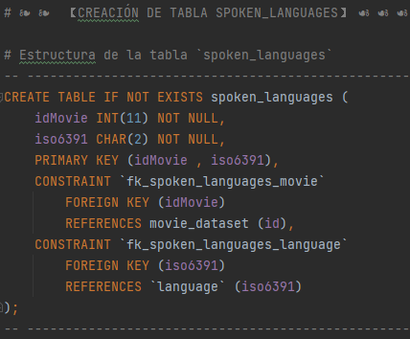
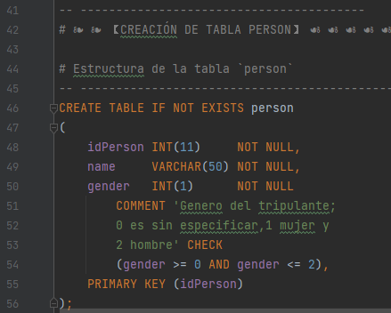
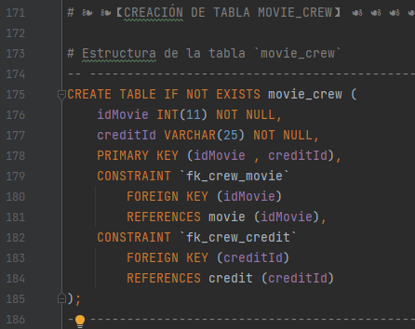
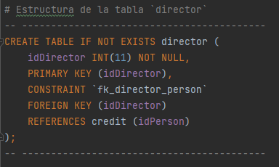
DDL

Slide 14
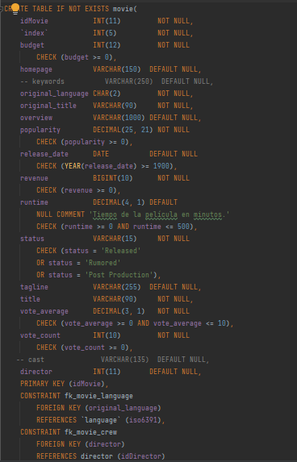
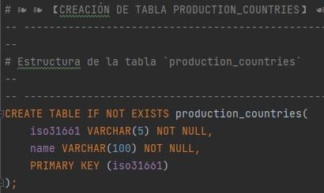
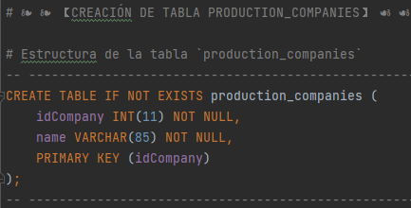
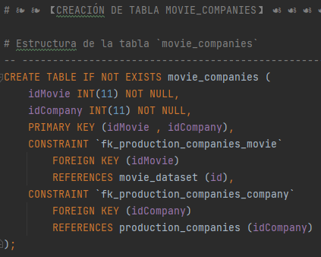
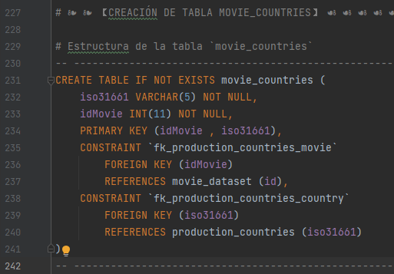

Slide 15
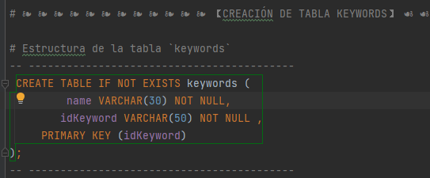
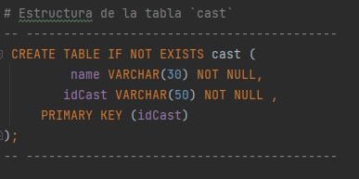
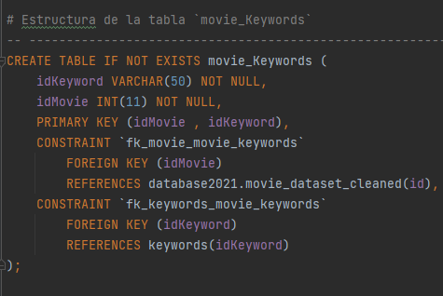
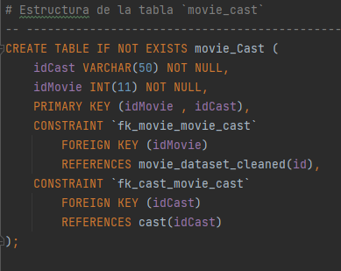

Slide 16
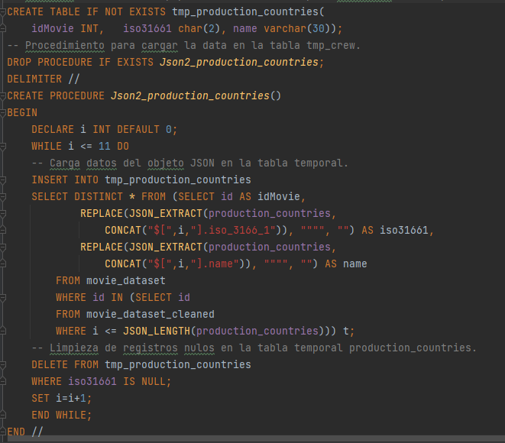
PROCEDURES

Slide 17
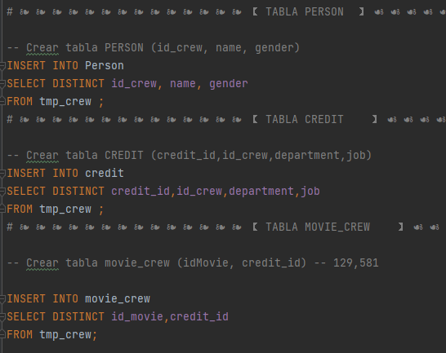
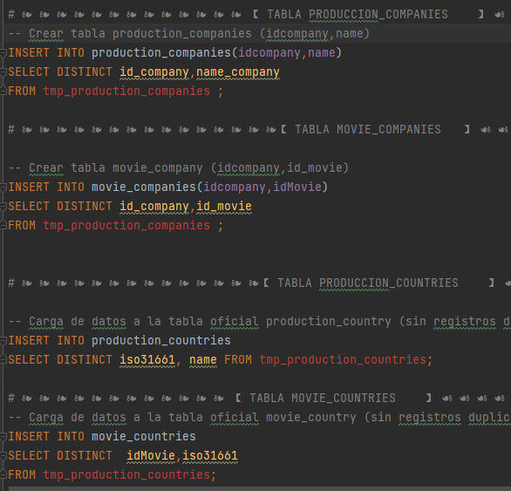
SCRIPS DE CARGA

Slide 18
CONCLUSIÓN
Se ha desarrollado el proyecto con los conocimientos adquiridos en la catedra de base de datos, por lo cual los mismos han sido implementados en el presente desarrollo, conforme se ha ido realizando el proyecto se debe tener en cuenta todas las formas de normalización debido a que una forma mal aplicada, repercute en el modelo que se obtiene debido a que nos lleva a una base de datos mal organizada, con redundancia de datos y dependencias incoherentes, por ende, se debe precautelar cualquier imprevisto.

Slide 19
GRACIAS POR SU ATENCIÓN
GRACIAS POR SU ATENCIÓN

